Slide 1






V
I
Ế
T

Slide 2
TÌM HIỂU BÀI
TÌM HIỂU BÀI

Slide 3

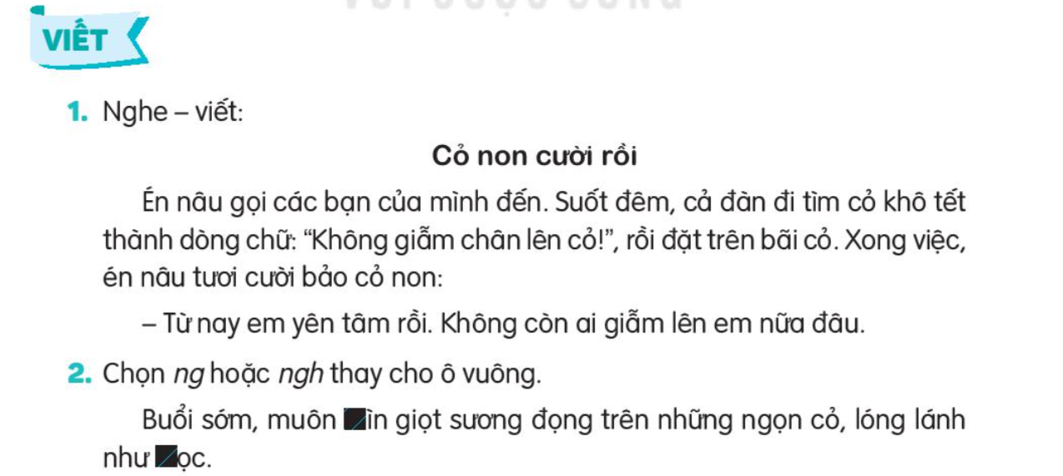
Én nâu gọi các bạn của mình đến. Suốt đêm, cả đàn đi tìm cỏ khô tết thành dòng chữ: “Không giẫm chân lên cỏ!”, rồi đặt lên bãi cỏ. Xong việc, én nâu tươi cười bảo cỏ non:
- Từ nay em yên tâm rồi. Không còn ai giẫm lên em nữa đâu.

Slide 4

Luyện viết từ khó
Luyện viết từ khó
Suốt đêm
đặt lên
giẫm
bãi cỏ

Slide 5
NGHE VIẾT CHÍNH TẢ
NGHE VIẾT CHÍNH TẢ

Slide 6
2. Chọn ng hoặc ngh thay cho ô vuông
Buổi sớm, muôn nghìn giọt sương đọng trên những ngọn cỏ, long lánh như ngọc.

Slide 7
3. Làm bài tập a hoặc b.
a. Chọn ch hoặc tr thay cho ô vuông
Đồng làng vương chút heo may
Mầm cây tỉnh giấc, vườn đầy tiếng chim
Hạt mưa mảu miết trốn tìm
Cây đào trước cửa lim dim mắt cười.
(Theo Đỗ Quang Huỳnh)

Slide 8
3. Làm bài tập a hoặc b.
b. Chọn êt hoặc êch cho chữ in đậm
a) Vui như Tết.
b) Ếch kêu uôm uôm, ao chuôm đầy nước.
C) Ánh trắng chênh chếch đầu làng.

